Slide 1

МУНИЦИПАЛЬНОЕ БЮДЖЕТНОЕ ДОШКОЛЬНОЕ
ОБРАЗОВАТЕЛЬНОЕ УЧРЕЖДЕНИЕ «ДЕТСКИЙ САД №30»
STEAM-ПРОЕКТ
ТЕМА «ПИКСЕЛЬНЫЕ ОЧКИ
Буторина И.В.

Slide 2

Пиксель - это наименьшая единица изображения на экране.
Каждый пиксель представляет собой точку, которая может иметь определенный цвет и яркость.

Slide 3
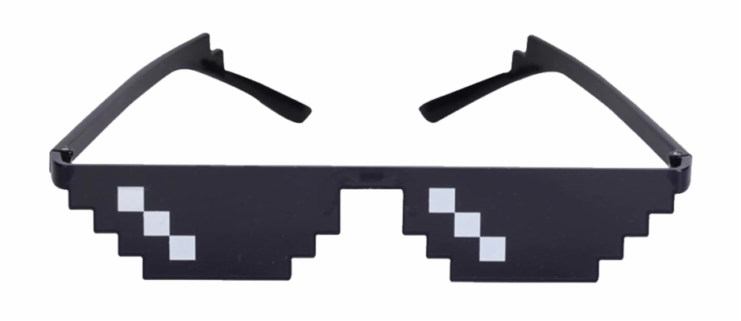
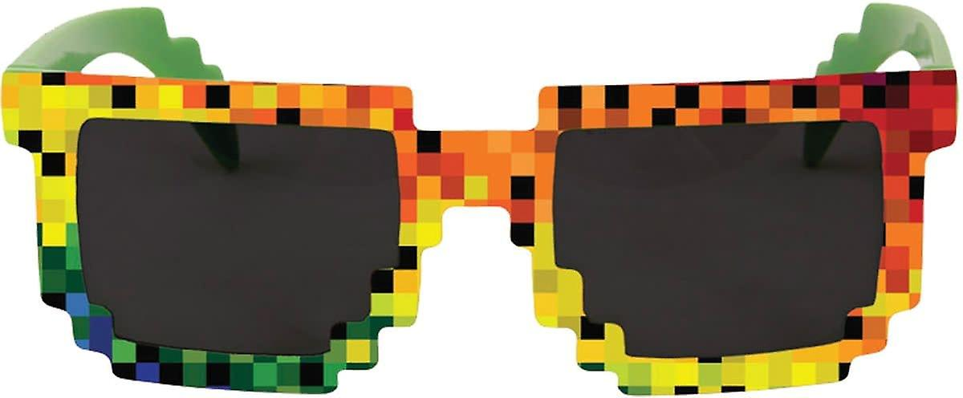
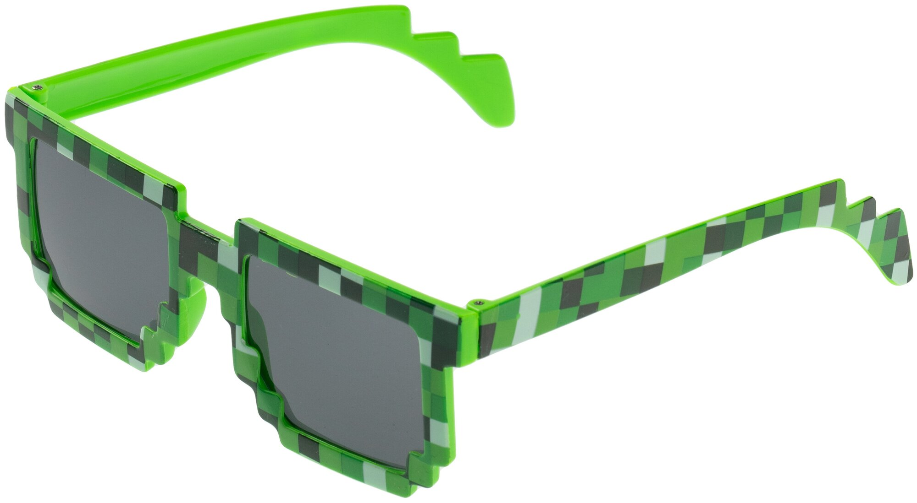
Пиксельные очки - это стильный и оригинальный аксессуар, который стал настоящим трендом в мире моды и цифрового искусства. Они представляют собой очки с линзами, украшенными маленькими элементами . Напоминающими пиксели- минимальные точки изображения на экране.

Slide 4
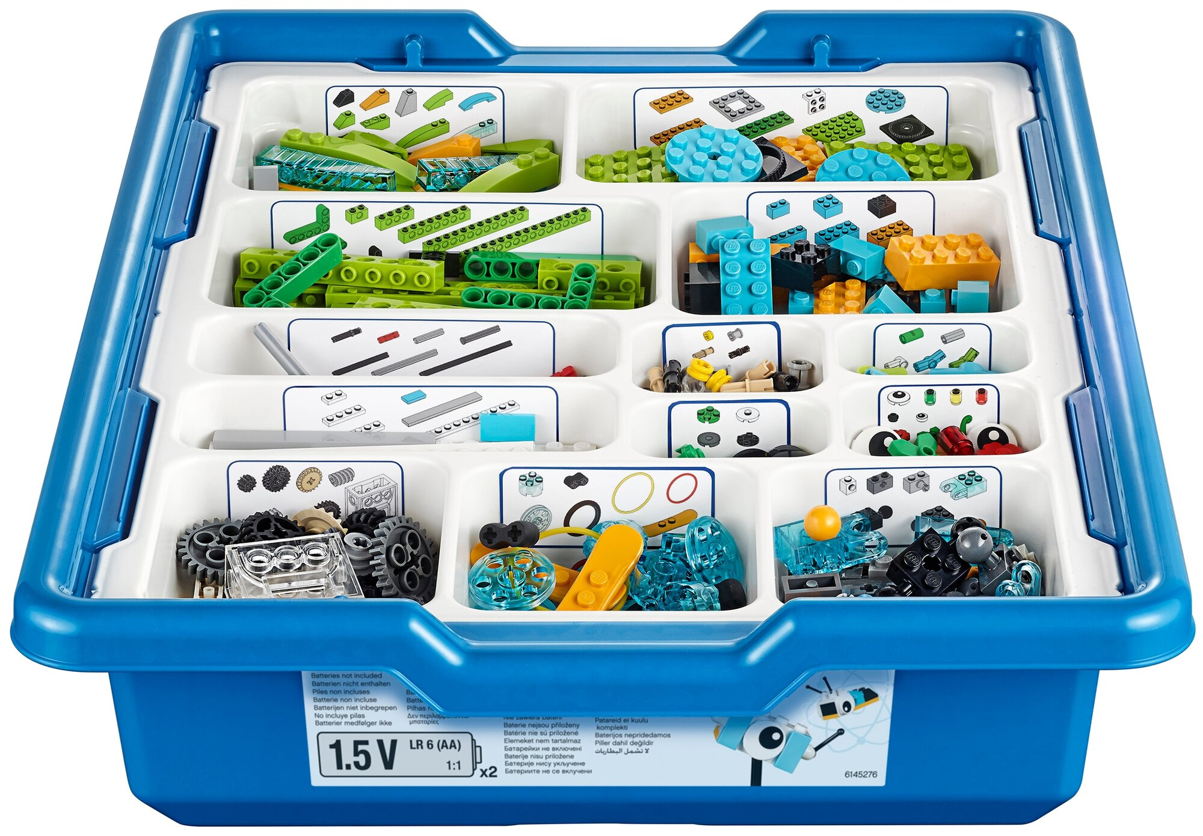
Для создания пиксельных очков мы предлагаем выбрать конструктор Lego Wedo 2.0, потому что этот конструктор универсален и имеет все необходимые детали.

Slide 5
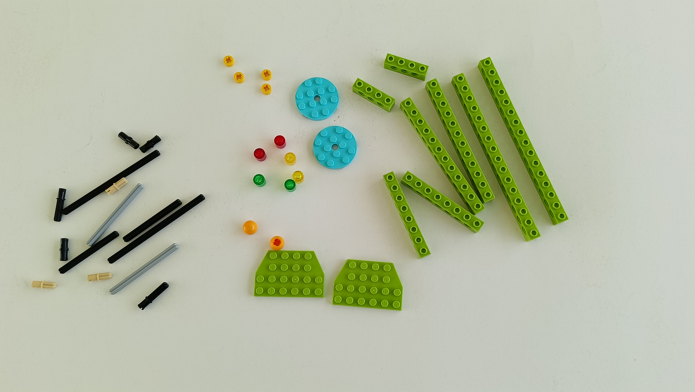
Для сборки пиксельных очков необходимы следующие детали:
1) Балки LEGO для рамки и дужек
2) Плоские пластины для линз
3) Кубики 1x1 разных цветов для пиксельного узора
4) Оси и штифты для крепления деталей

Slide 6
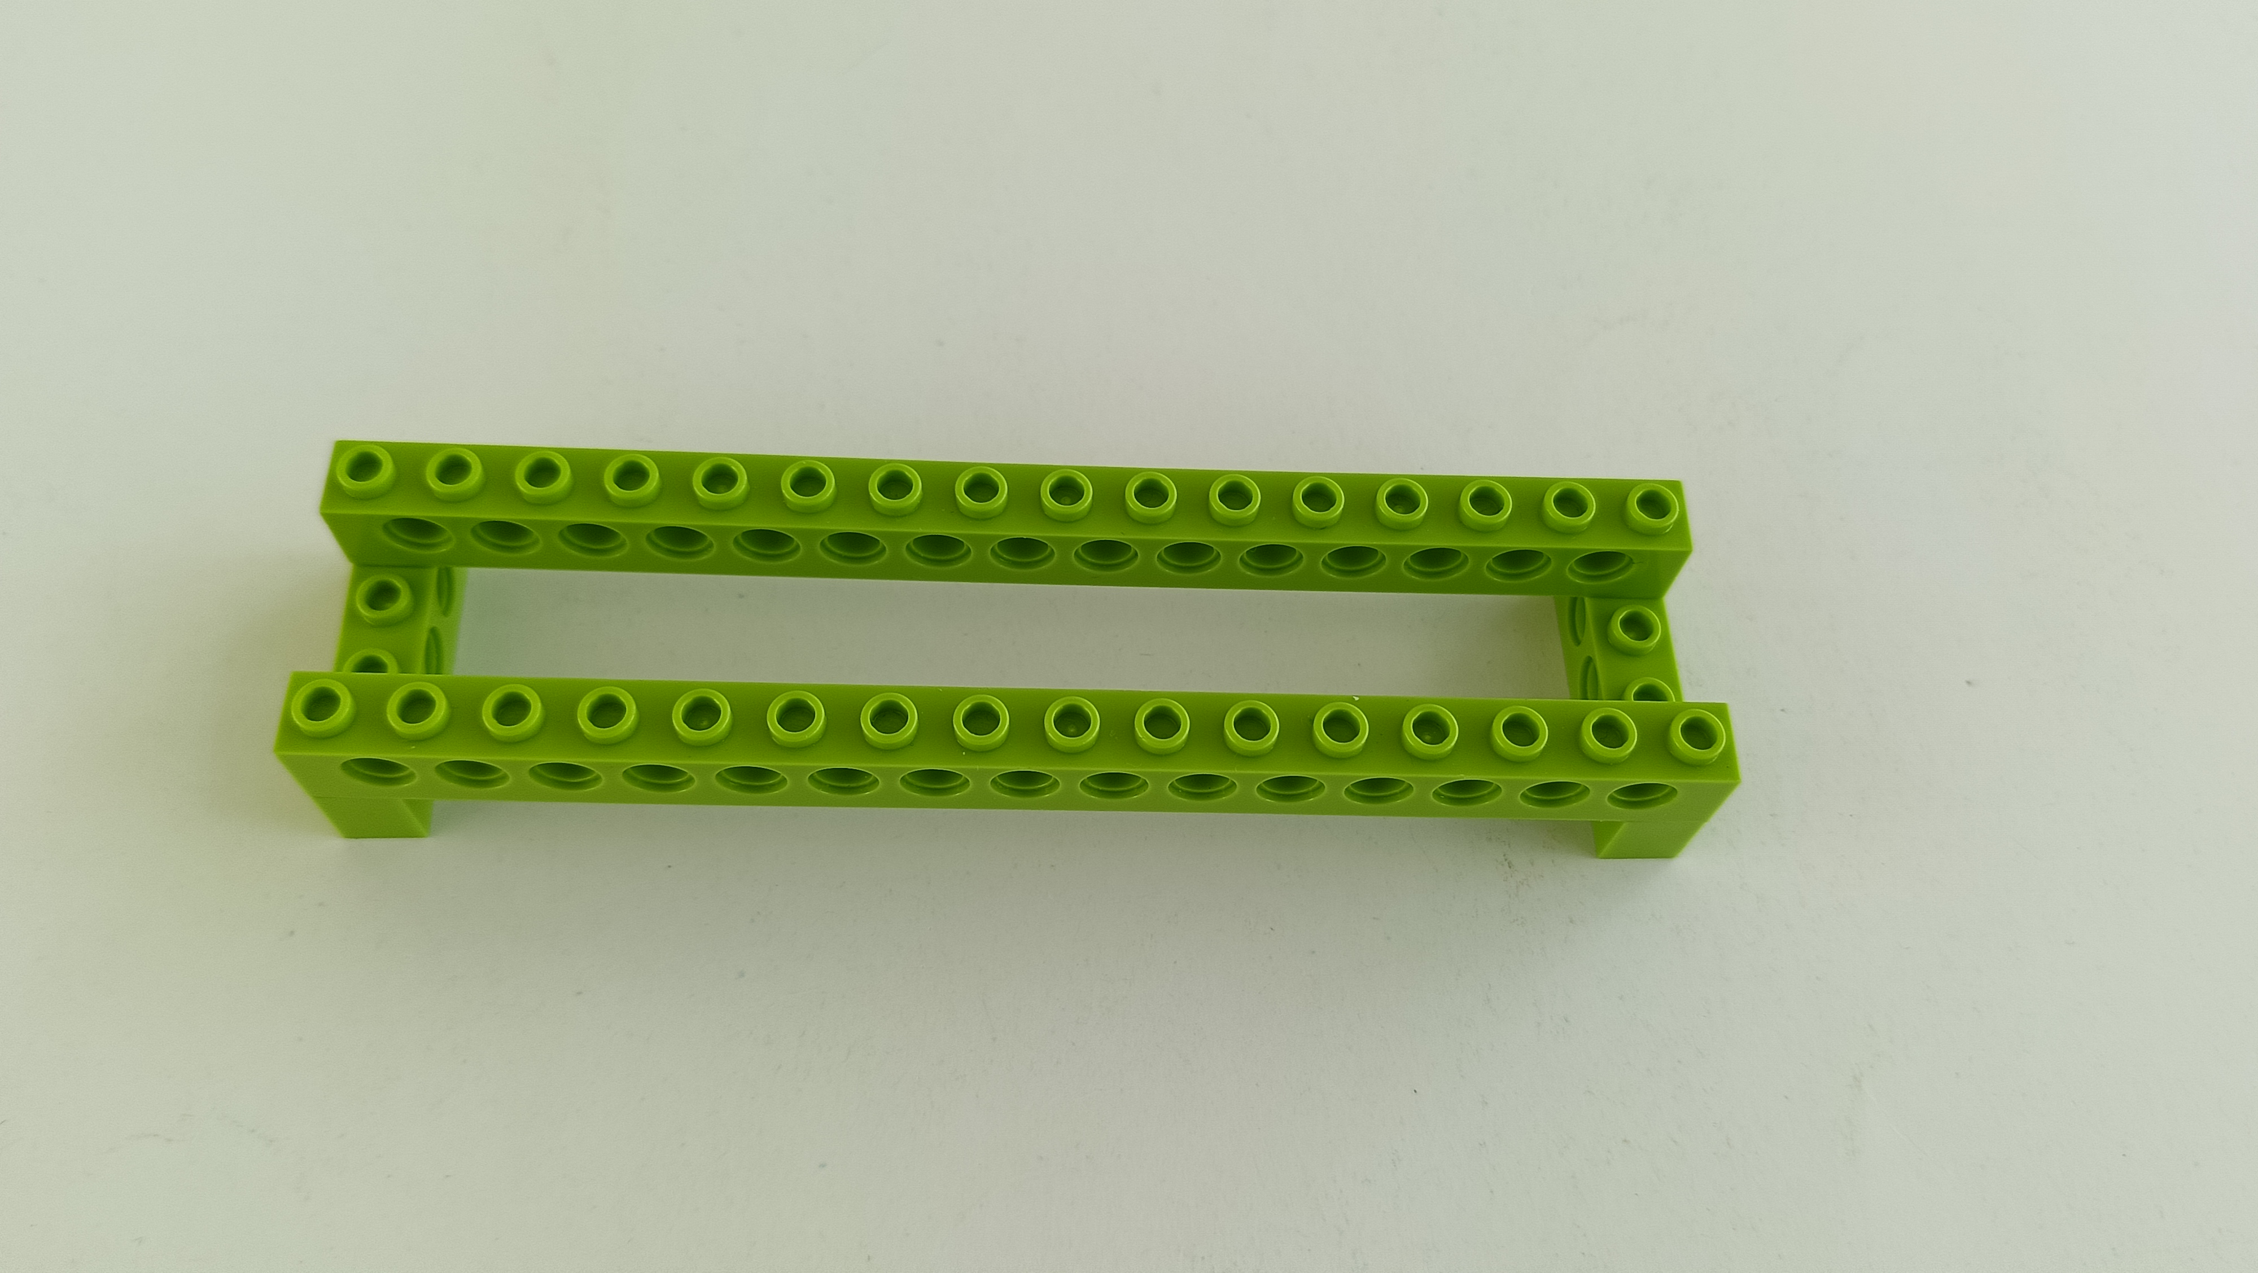
Сборка рамки очков
Соберите прямоугольную рамку из балок нужного размера.
Используйте оси для соединения балок в углах, чтобы конструкция была прочной.

Slide 7
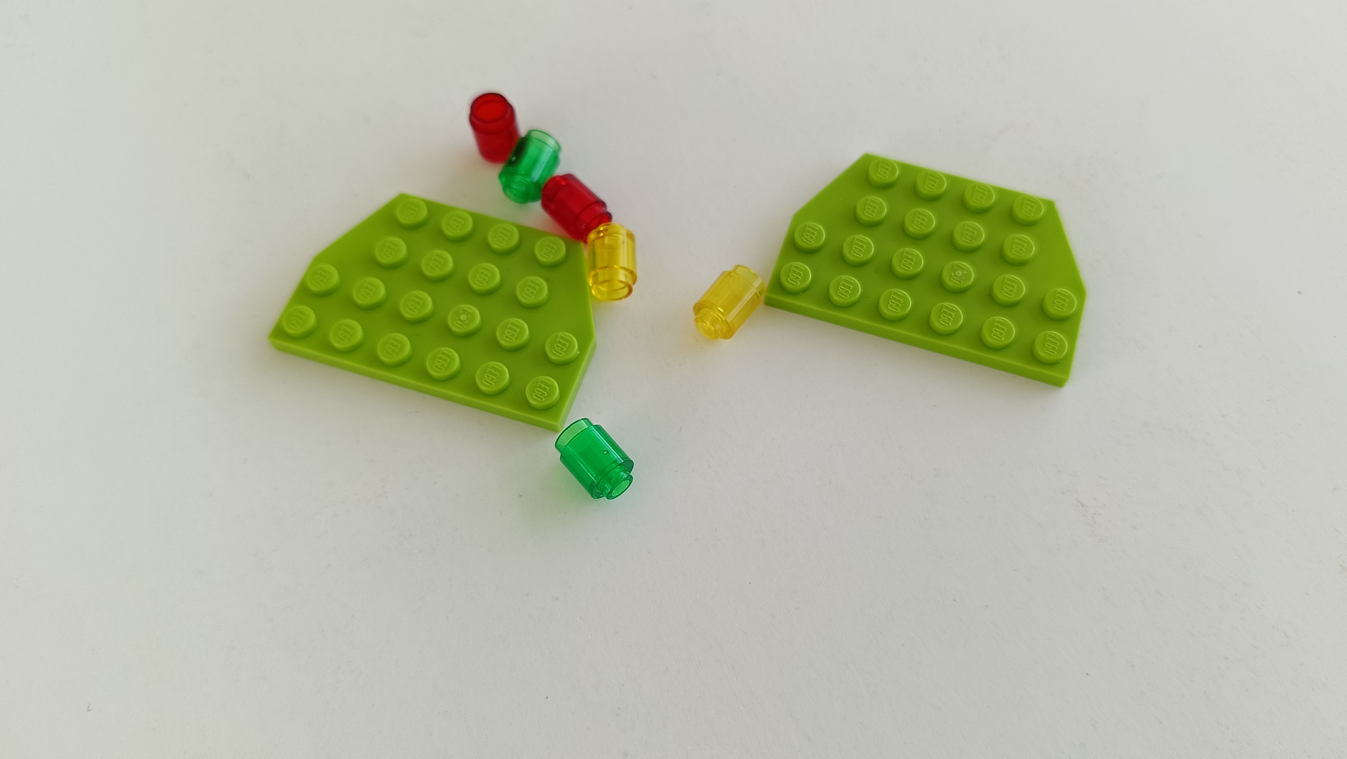
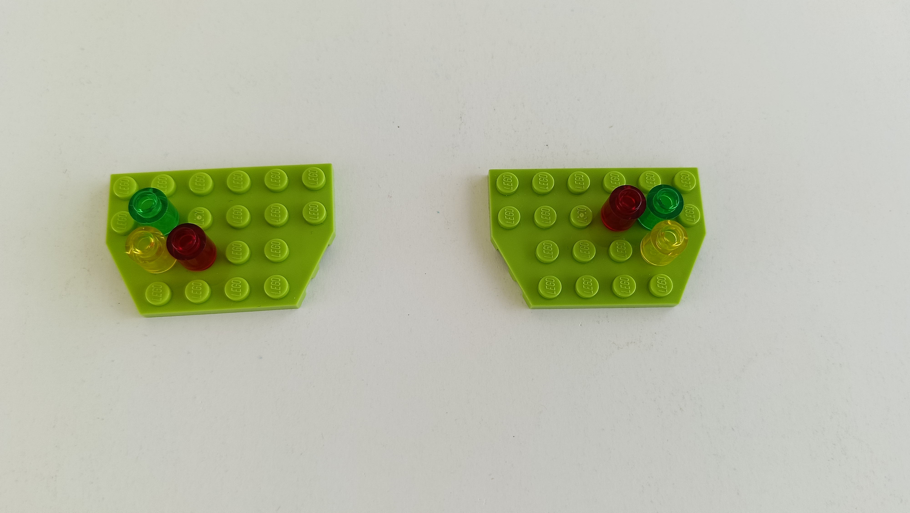
Создание пиксельного узора на линзах
Возьмите плоскую пластину, которая будет служить линзой.
Разместите на ней кубики 1x1 разных цветов в виде пикселей, создавая узор по вашему желанию.

Slide 8
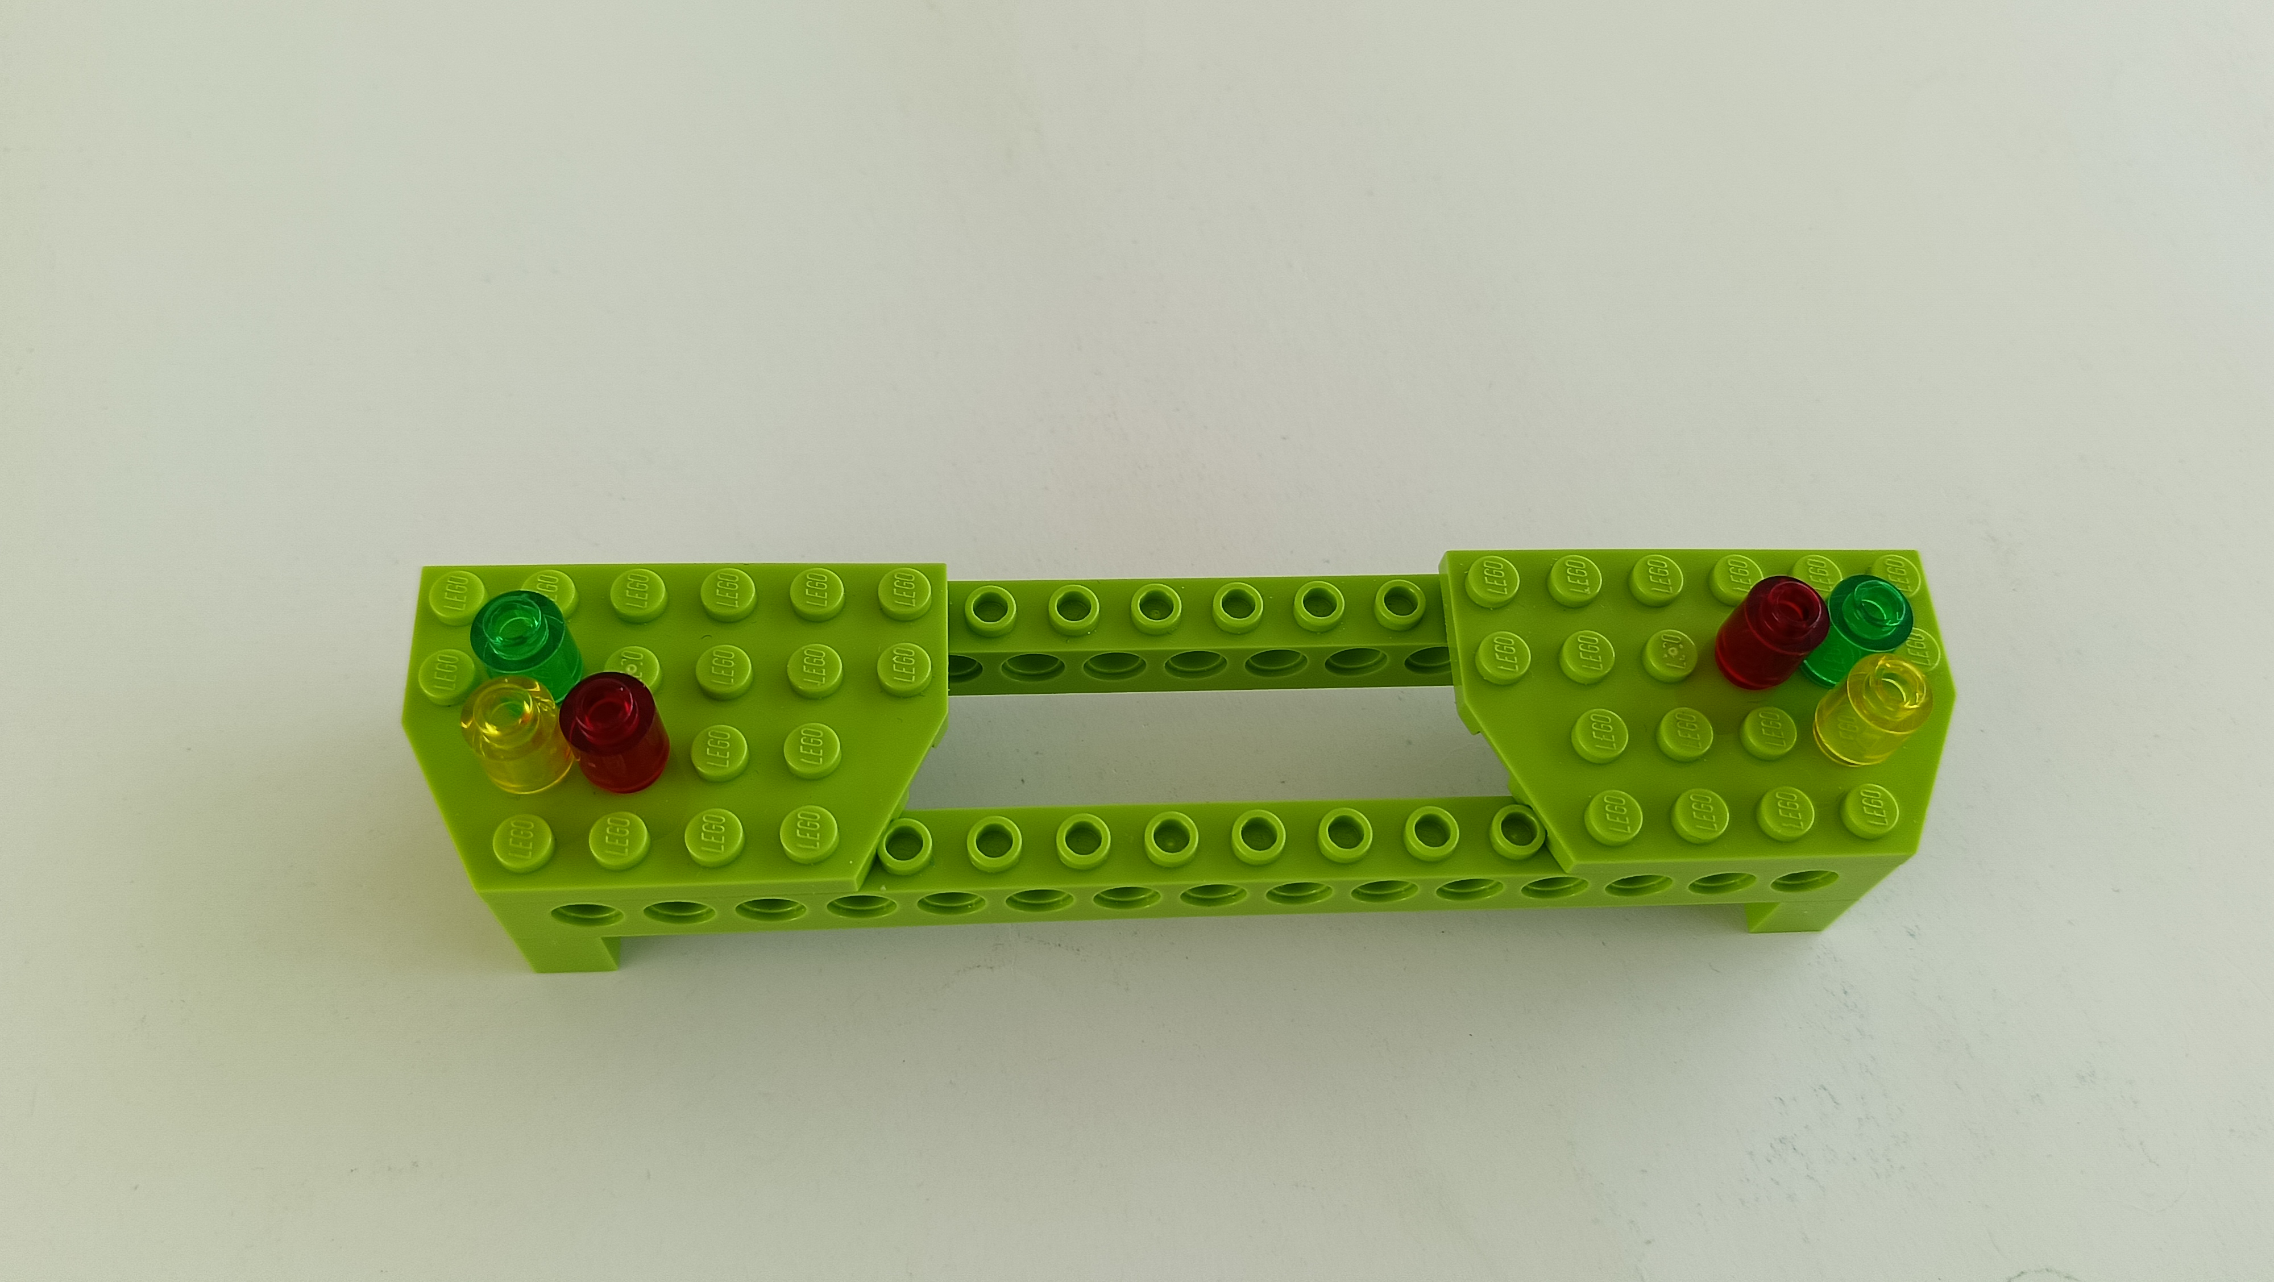
Крепление линз к рамке
Прикрепите собранные линзы к рамке с помощью осей или штифтов.
Убедитесь, что крепления надежны и линзы не выпадают.

Slide 9
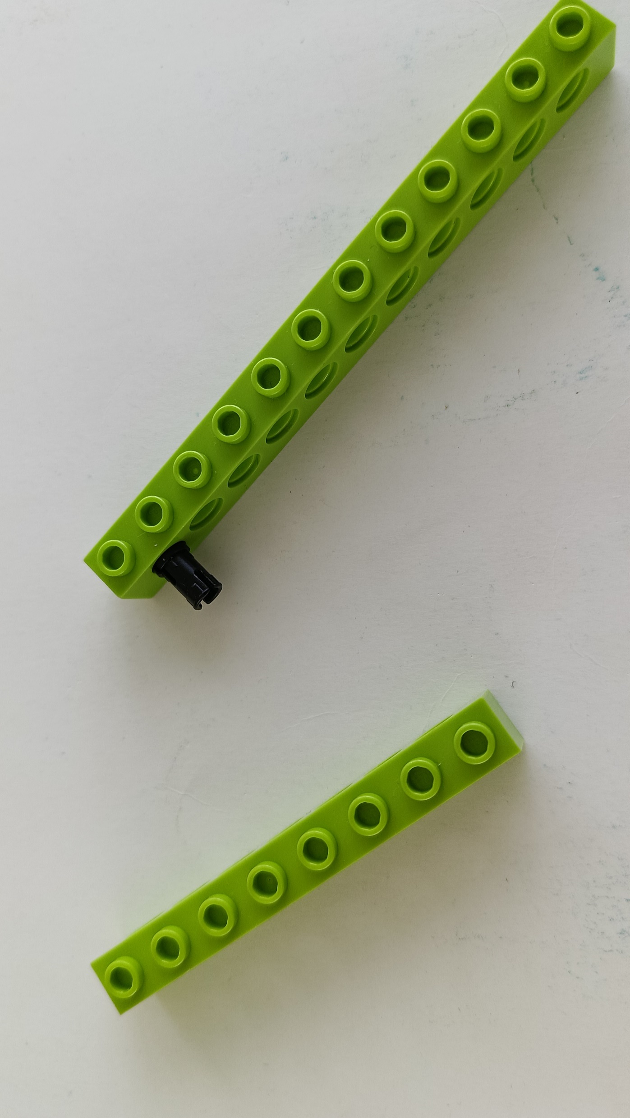
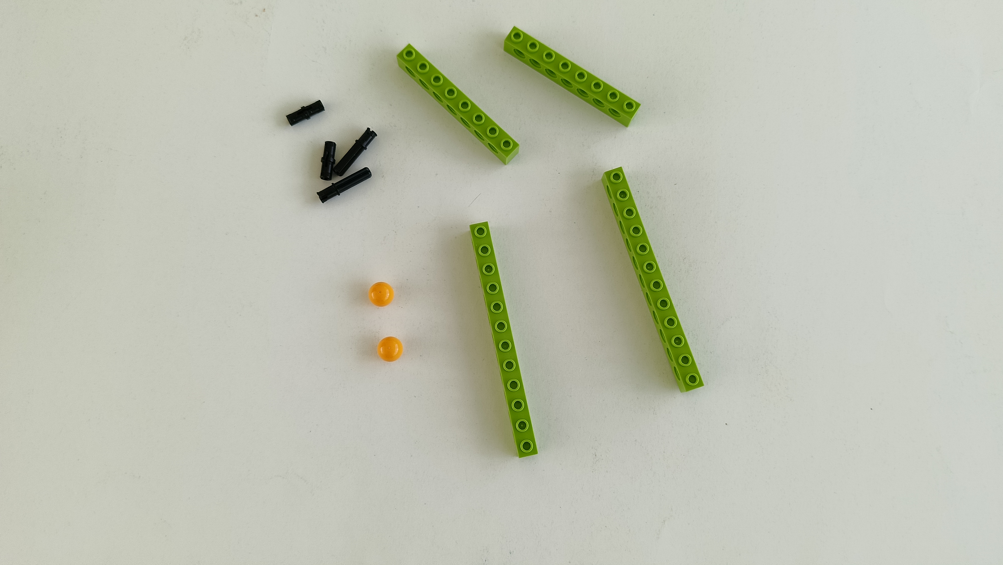
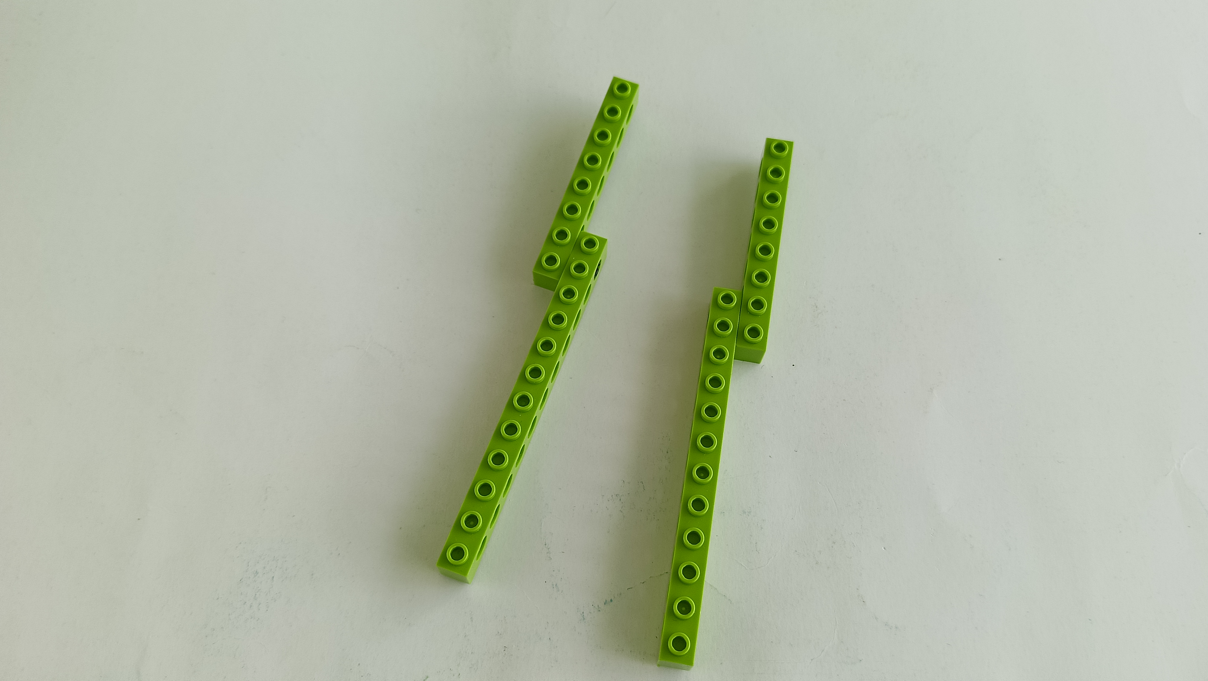
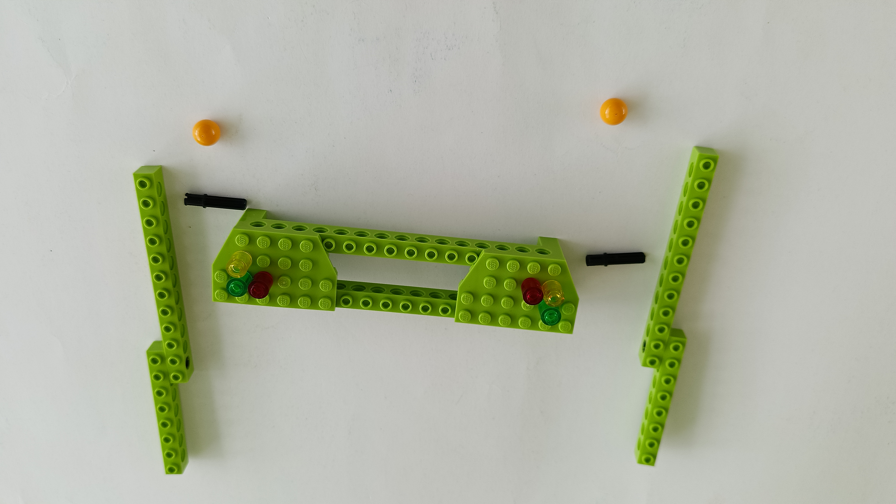
Сборка дужек и их крепление
Соберите дужки из балок и соединительных элементов.
Прикрепите дужки к бокам рамки с помощью шарниров, чтобы они могли сгибаться.

Slide 10
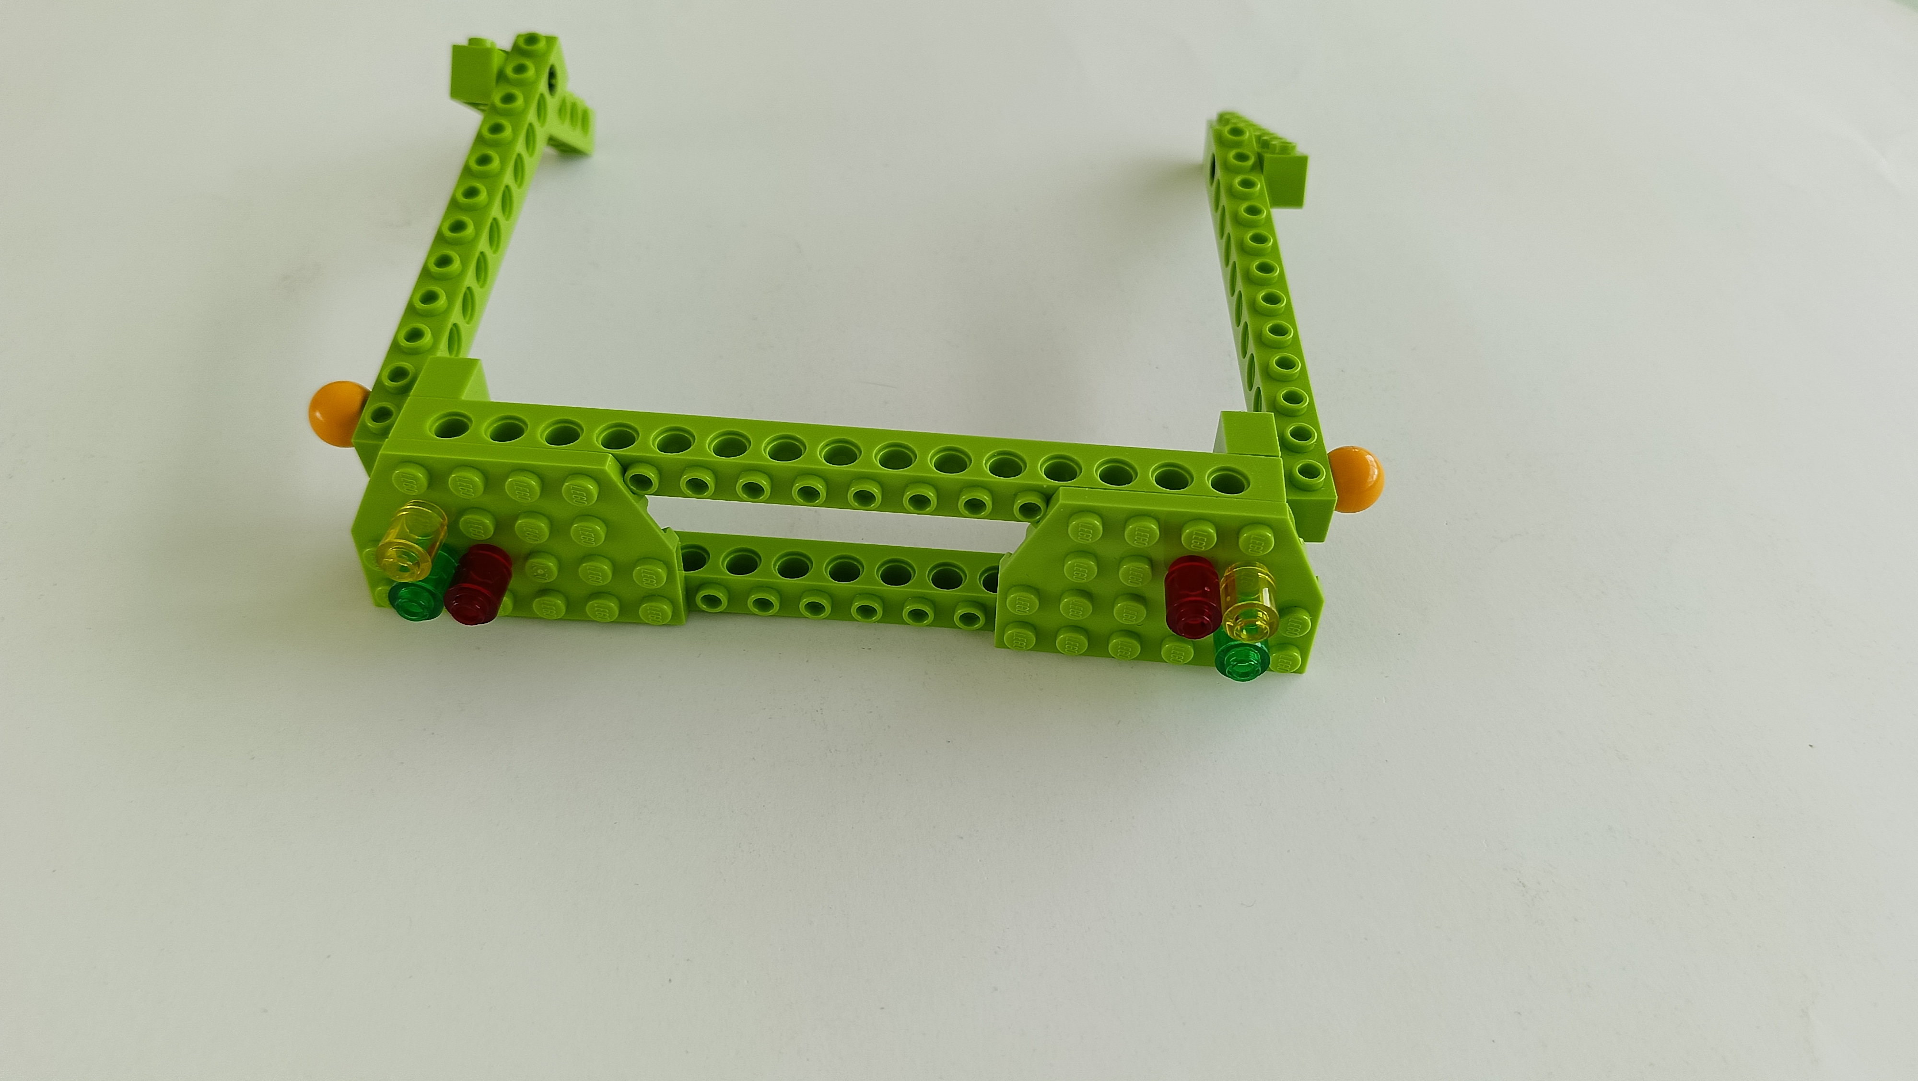
Осмотрите готовую модель: все детали должны быть прочно закреплены, очки устойчивы к небольшим нагрузкам.
При желании добавьте дополнительные декоративные элементы — например, яркие детали на дужках или вокруг линз для усиления эффекта пикселей.

